Slide 1
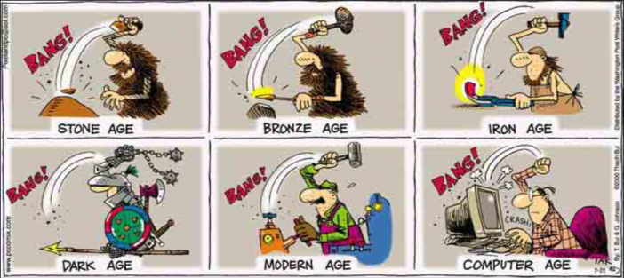
מדינת ישראל
משרד החינוך
המזכירות הפדגוגית
אגף א למדעים
הפיקוח על הוראת הביולוגיה
סוגיות בהוראת ביולוגיה
הרצאות מתוקשבות במסגרת ההשתלמויות המחוזיות תשע"ח
הרצאה מס' 4 – אבולוציה בכל הרמות
דר' מאשה צאושו
כ"ט בטבת תשע"ח 16.1.18

Slide 2
אבולוציה בכל הרמות
אבולוציה בתכנית הלימודים
חומרי לימוד
רצף ומאפייני ההוראה
מה ואיך ללמד?
תפיסות שגויות
אבולוציה בכל הרמות

Slide 3
תהליכים אבולוציוניים (8-10 שעות)
רעיון/תופעה | מפרט תכנים | מונחים ומושגים נוספים
תהליכים אבולוציוניים משפיעים על שכיחות של תכונות המאפיינות את המין, ועל מגוון המינים | תיאורית האבולוציה מתבססת על שלוש עובדות: -בכל אוכלוסייה קיימת שונוּת, שחלקה תורשתית. -מספר הצאצאים הנוצרים גדול ממספר הצאצאים השורדים. -קיים קשר בין תכונות הפרט לבין הסיכויים שלו לשרוד ולהתרבות בתאי סביבה מסוימים. עם הזמן תעלה באוכלוסייה שכיחותם היחסית של פרטים בעלי תכונות המקנות להם יתרון. התאמה -ההתאמה היא תוצר של תהליכי ברירה טבעית. שונוּת -שונוּת בין פרטים בתוך המין מתבטאת בהבדלים התנהגותיים, פיסיולוגיים, אנטומיים, וברמה התאית מולקולרית. -מקורות השונות -צירופים שונים של אללים -רביה זוויגית -מוטציות אקראיות בתאי הזוויג או בזיגוטה | כשירות, שכיחות, מין (species), מגוון ביולוגי

Slide 4
תהליכים אבולוציוניים (8-10 שעות)
רעיון/תופעה | מפרט תכנים | מונחים ומושגים נוספים
תהליכים אבולוציוניים משפיעים על שכיחות של תכונות המאפיינות את המין, ועל מגוון המינים | ברירה טבעית -שונוּת בטבע כחומר גלם לברירה טבעית, תחרות על משאבים, הישרדות, העמדת צאצאים פוריים, והתאמה. -תהליכי ברירה טבעית משפיעים על המגוון בתוך המינים, ועל המגוון של המינים. הרכב אוכלוסיות מושפע גם מאירועים אקראיים -אירועים אקראיים מתקיימים במקביל לתהליכי ברירה טבעית. -השפעת אירועים אקראיים ומוטציות אקראיות גדולה במיוחד באוכלוסיות קטנות, ועשויה לגרום לעליה בשכיחות של תכונות שאין להן יתרון בסביבה. היוצרות הבדלים בין תת אוכלוסיות יכולה לגרום להיווצרות מינים חדשים, וכך לגרום להגדלה של מגוון המינים. | כשירות, שכיחות, מין (species), מגוון ביולוגי תהליכים שונים, כמו שריפה, יכולים להיות אקראיים, בנוסף לאקראיות המוטציות. מחסום רבייתי, מינים אנדמיים.

Slide 5
השפעת האדם על הסביבה (12 שעות)
רעיון/תופעה | מפרט תכנים | מונחים ומושגים נוספים
האדם משפיע על תהליך האבולוציה של מינים. | השפעה אפשרית של האדם על תהליכים אבולוציוניים דוגמאות: -עמידות לתרופות, לקוטלי חרקים ולקוטלי עשבים. -מלניזם תעשייתי. -חיים בסביבה מוגנת (היעדר לחץ סביבתי). -הרפואה המודרנית מקטינה את לחץ הברירה הטבעית. -השפעה על מגוון המינים בטבע: שימור מינים, הכחדת מינים, ביטול מחסומים גיאוגרפיים, מינים פולשים. -השבחה וטיפוח. | הכחדת מינים, הכנסת מינים, מחסומים גיאוגרפיים.
הערות: יש לבחור 3 דוגמאות מבין הדוגמאות המוצגות

Slide 6
פיזיולוגיה השוואתית בהיבט התפתחותי:
מחד-תאיים ליונקים
רעיון/תופעה | מפרט תכנים | מונחים ומושגים נוספים
מבנה גופו ומנגנוני הפעולה של בעל החיים מותאמים לבית גידולו. התאמות אלו הן תוצאה של תהליכים אבולוציוניים. 1 שעות | תהליכים אבולוציוניים מעבר מאורגניזם חד תאי לאורגניזם רב תאי מעבר מסביבת חיים ימית לסביבת חיים יבשתית שהתאפשר בשל תהליכים שכוללים שינויים במבנה מערכות שונות בגוף ובמנגנוני הפעולה שלהן. | התאמה, גורמים אביוטיים, יתרון אבולוציוני.
 | מערכת ההובלה התפתחות הלב ומחזור הדם בחולייתנים
 | מערכת ההפרשה התאמת מנגנוני וויסות המים והמלחים לחיים במים מתוקים ולחיים במים מלוחים.
Notes:
מתוך תכנית הלימודים המעודכנת, נושא העמקה

Slide 7
פיזיולוגיה השוואתית בהיבט התפתחותי:
מחד-תאיים ליונקים
רעיון/תופעה | מפרט תכנים | מונחים ומושגים נוספים
מבנה גופו ומנגנוני הפעולה של בעל החיים מותאמים לבית גידולו. התאמות אלו הן תוצאה של תהליכים אבולוציוניים. | תהליכים אבולוציוניים מעבר מאורגניזם חד תאי לאורגניזם רב תאי מעבר מסביבת חיים ימית לסביבת חיים יבשתית שהתאפשר בשל תהליכים שכוללים שינויים במבנה מערכות שונות בגוף ובמנגנוני הפעולה שלהן. | התאמה גורמים אביוטיים יתרון אבולוציוני
 | מערכת הרבייה ההתפתחות האבולוציונית של מערכות רבייה זוויגית בבעלי חיים קשורה למעבר מחיים במים לחיים ביבשה, תוך שמירה על סביבה לחה הדרושה לתאי הרבייה, להפרייה ולהתפתחות העובר.
Notes:
מתוך תכנית הלימודים המעודכנת, נושא העמקה

Slide 8
חיידקים ונגיפים בגוף האדם
רעיון/תופעה | מפרט תכנים | הערות והסברים
באוכלוסיות חיידקים מתרחשים שינויים גנטיים המאפשרים התאמה מהירה של האוכלוסייה לשינויים בבית הגידול, כולל חשיפה לאנטיביוטיקה 2-3 שעות | שונות גנטית ועמידות לאנטיביוטיקה מוטציות עלולות לגרום לריבוי פרטים עמידים לאנטיביוטיקה | חשוב להדגיש כי השימוש הרב באנטיביוטיקה במהלך השנים יצר לחץ סלקטיבי, שהוביל להתפתחות זני חיידקים עמידים לאנטיביוטיקה.
Notes:
מתוך תכנית הלימודים המעודכנת, נושא העמקה

Slide 9
אבולוציה בכל הרמות
אבולוציה בתכנית הלימודים
חומרי לימוד
רצף ומאפייני ההוראה
מה ואיך ללמד?
תפיסות שגויות
אבולוציה בכל הרמות

Slide 10


תרגום: אפנאן גאבר

Slide 11
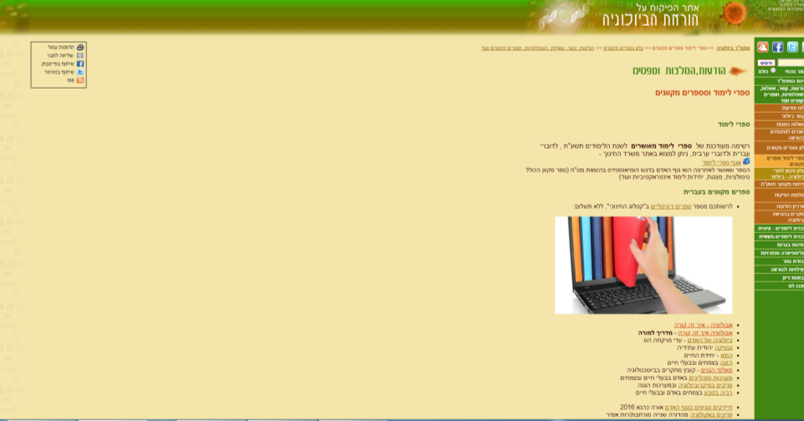
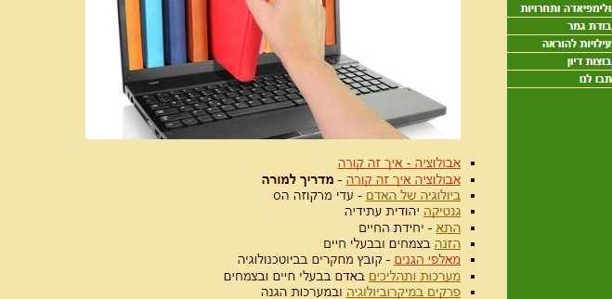
אתר הפיקוח על הוראת הביולוגיה

Slide 12

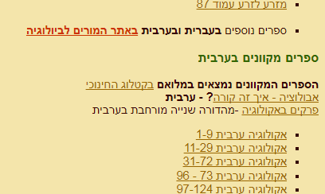
אתר הפיקוח על הוראת הביולוגיה

Slide 13
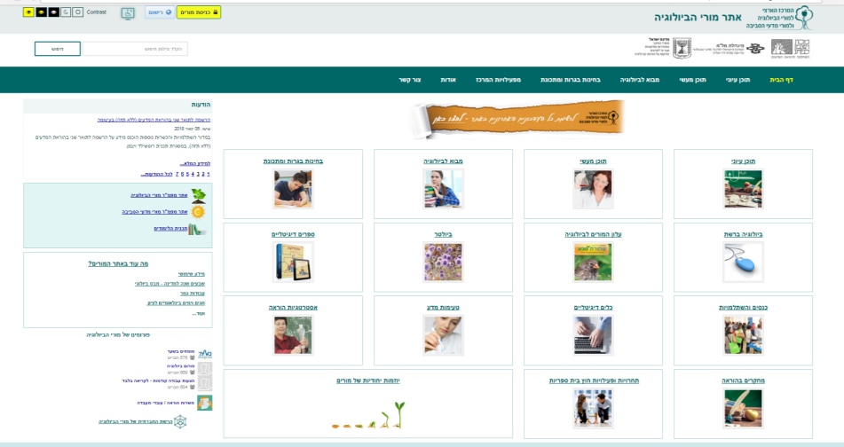
אתר מורי הביולוגיה

Slide 14
אבולוציה בכל הרמות
אבולוציה בתכנית הלימודים
חומרי לימוד
רצף ומאפייני ההוראה
מה ואיך ללמד?
תפיסות שגויות
אבולוציה בכל הרמות

Slide 15
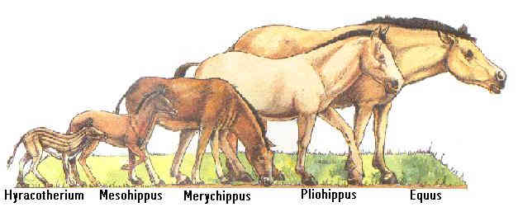
הצגה של הרעיונות בצורה מתפתחת
לא על פי כרונולוגיה, ולא על פי ההתפתחות היסטורית
מתהליכים הגורמים לשינוי בתוך המין (מיקרואבולוציה)
לשינויים במגוון המינים (מאקרואבולוציה)
Notes:
15

Slide 16
משחקי הדמייה
העלאה מפורשת של תפיסות שגויות
מתופעה לעיקרון, מהעיקרון לתופעות אחרות
Notes:
16

Slide 17
אבולוציה בכל הרמות
אבולוציה בתכנית הלימודים
חומרי לימוד
רצף ומאפייני ההוראה
מה ואיך ללמד?
תפיסות שגויות
אבולוציה בכל הרמות
כל הכיתוב באדום הוא ציטוטים מתוך תכנית הלימודים

Slide 18
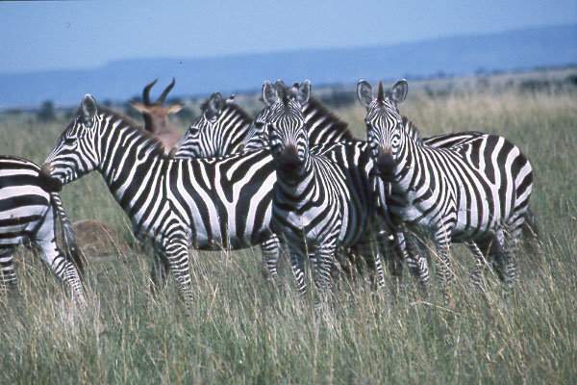
תהליכים אבולוציוניים משפיעים על שכיחות של תכונות המאפיינות את המין
שונוּת גנטית

Slide 19
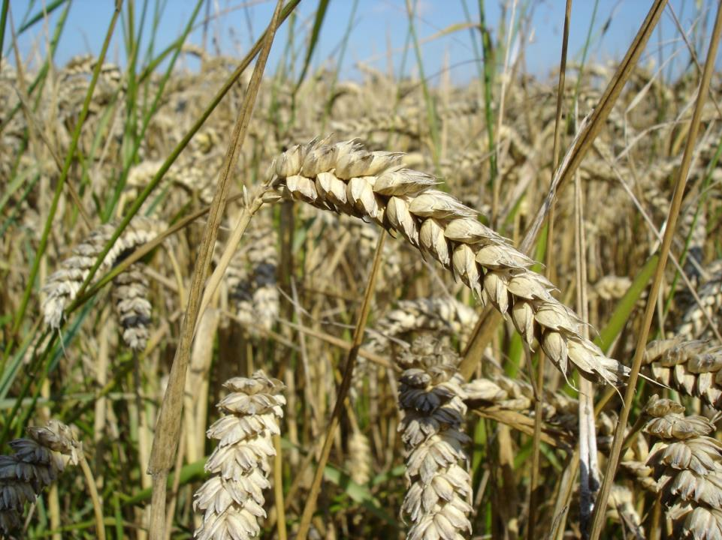

Slide 20
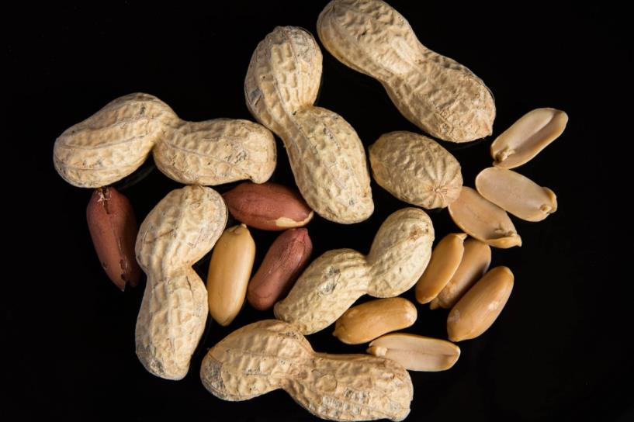
שונוּת גנטית – המחשה

Slide 21
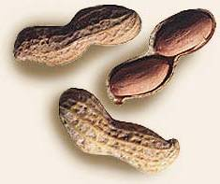
שונוּת גנטית – המחשה
מספר הבוטן | אורך התרמיל (ס"מ) | מספר זרעים בתרמיל
1 | 3.4 | 2
2 | 1.8 | 1
3 | 3.8 | 2
4

Slide 22
שונוּת גנטית – המחשה

Slide 23
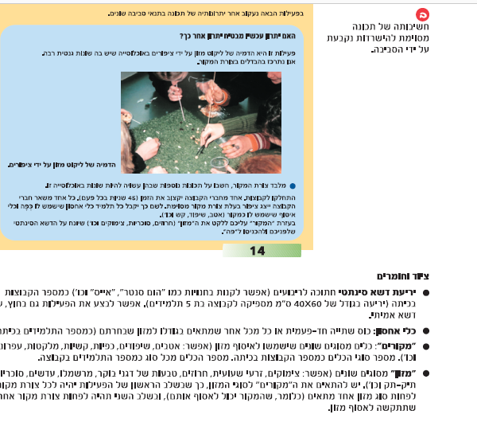
מה משמעותה של השונות התורשתית?
Notes:
וככה זה נראה בספר למורה

Slide 24
שונות בטבע כחומר גלם לברירה טבעית

Slide 25
ארגון הנתונים בטבלה
סוג מקור | מס' פריטים (קבוצה 1) | מס' פריטים (קבוצה 2) | מס' פריטים (קבוצה 3) | מס' פריטים (קבוצה 4) | ממוצע מספר פריטים
אטב
מלקטת
כפית
שיפוד
בפעם הראשונה: מזון מסוגים שונים
בפעם השנייה: רק סוג אחד של מזון
כשירות

Slide 26
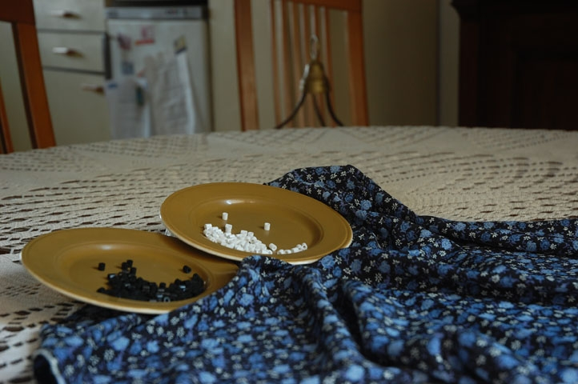
ברירה טבעית – הדמייה

Slide 27
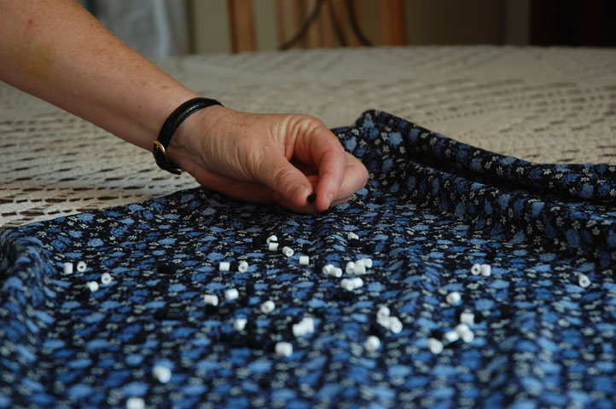
ברירה טבעית – הדמייה

Slide 28
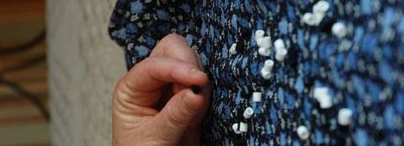

Slide 29
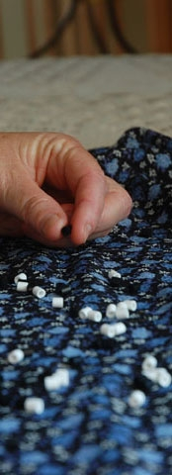
ההדמיה מאפשרת:
להמחיש את ההדרגתיות בשינוי של שכיחות התכונות השונות באוכלוסיה במהלך הדורות.
להמחיש את הכרחיותה של השונות הגנטית באוכלוסיה לקיום תהליך של ברירה טבעית
להמחיש את הרעיון שהשינוי בתהליך הברירה הטבעית הינו באוכלוסיה ולא בפרטים.
לחדד את ההבחנה בין מספר פרטים לבין שכיחותם היחסית באוכלוסיה.
לגרום לתלמיד לחשוב על מאפייני התהליך בטבע באמצעות ההשוואה להדמיה בכיתה.

Slide 30
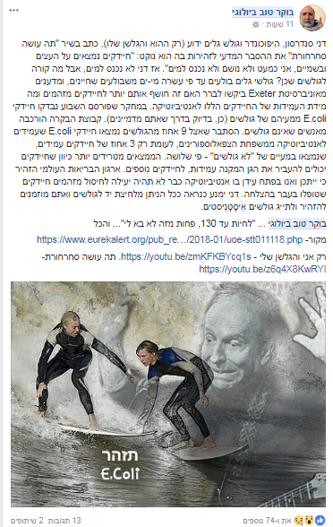
דוגמאות לברירה טבעית
עמידות לתרופות
עמידות לקוטלי חרקים
עמידות לקוטלי עשבים
מלניזם תעשייתי

Slide 31
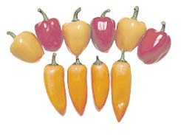
השפעת האדם על תהליכי ברירה
השפעה אפשרית של האדם על תהליכים אבולוציוניים
חיים בסביבה מוגנת (היעדר לחץ סביבתי)
הרפואה המודרנית מקטינה את לחץ הברירה הטבעית
השבחה וטיפוח (ברירה מלאכותית)

Slide 32
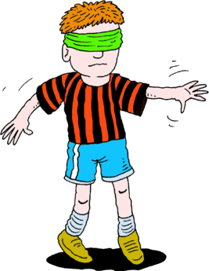
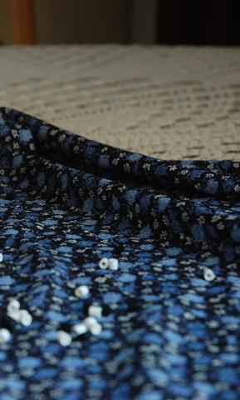
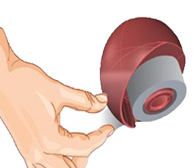
אירועים אקראיים – הדמייה

Slide 33

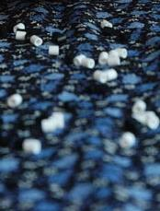

ההדמיה מאפשרת:
להמחיש (שוב) את ההדרגתיות בשינוי של שכיחות התכונות השונות באוכלוסייה במהלך הדורות.
להמחיש את ההשפעה של תהליך אקראי על שכיחות התכונות באוכלוסייה.
להתעמת עם התפיסה השגויה שרק תכונות שיש להן יתרון נמצאות בשכיחות גבוהה באוכלוסייה.

Slide 34
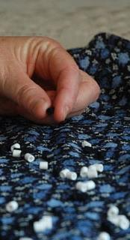
חשוב להדגיש
במציאות אירועים אקראיים מתקיימים במקביל לתהליכי ברירה טבעית.
בהדמיות הפרדנו ביניהם לצורך הבהרת כל תהליך.

Slide 35
שינויים מצטברים של תכונות במהלך הדורות
הדמיה - האבולוציה של "שטוחדגים"

Slide 36
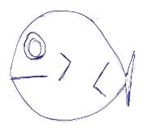
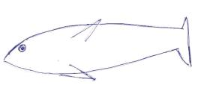
אבולוציה של "שטוחדגים" – נושאים לדיון לאחר הפעילות
1. השוו בין הציורים השונים. מה ניתן לראות?
2. מה מייצג כל אחד ממרכיבי ההדמיה במציאות (הדף המקורי, העותקים השונים, ההעברה של הדף, השינויים שחלים בדף)?
3. מה היה קורה לו הטור שלכם היו ארוך פי שניים?
נסחו מסקנה כללית לגבי הקשר בין מספר הדורות העוברים לבין מספר
השינויים העשויים להצטבר.

Slide 37
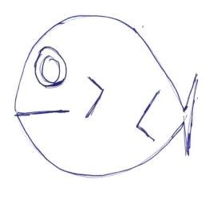
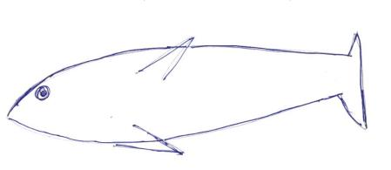
אבולוציה של "שטוחדגים" – נושאים לדיון לאחר הפעילות
5. במה דומה ההדמיה לתהליך המתרחש במציאות ובמה היא שונה ממנו?
6. תארו, לפי עקרונות הברירה הטבעית, מה קורה באוכלוסייה שיש בה פרטים רבים לגבי שינוי אחד ואחר כך לגבי השינויים הבאים.

Slide 38
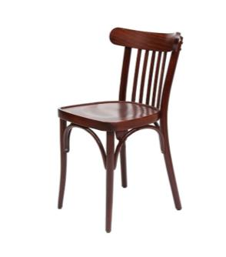
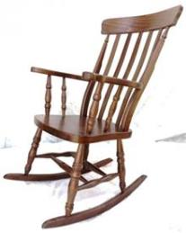
שתי אפשרויות לייצר כיסא נדנדה
לקחת כיסא קיים ולשנותו
לעצב, לתכנן, לחתוך, לחבר
איזה מהתהליכים הוא אנלוגיה מתאימה לתהליך הברירה הטבעית?

Slide 39
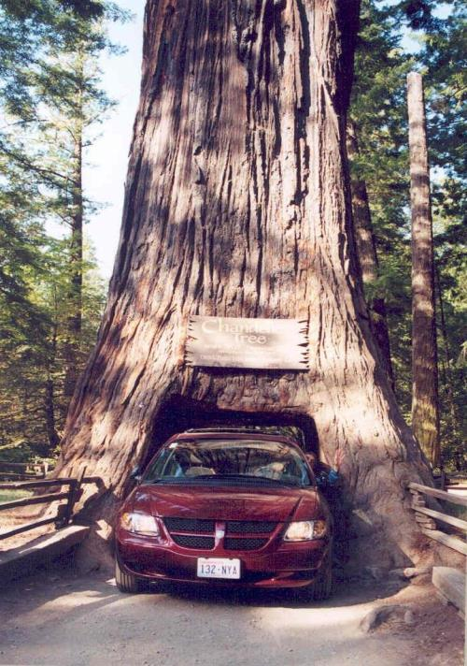

"זמן
אבולוציוני"
מושג קשה לתפיסה

Slide 40

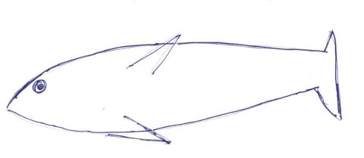
אבולוציה של "שטוחדגים"
ממיקרואבולוציה למאקרואבולוציה
האם לדעתכם שני פרטים שנלקחו לאחר דור אחד משני טורים שונים יכולים להזדווג ביניהם ולהעמיד צאצאים פוריים?
ולאחר 100 דורות?
מין, מחסום רבייתי
היווצרות הבדלים בין תת אוכלוסיות יכולה לגרום להיווצרות מינים חדשים, וכך לגרום להגדלה של מספר המינים

Slide 41
אבולוציה של "שטוחדגים"
ממיקרואבולוציה למאקרואבולוציה
האם לדעתכם שני פרטים שנלקחו לאחר דור אחד משני טורים שונים יכולים להזדווג ביניהם ולהעמיד צאצאים פוריים? מדוע?
ולאחר 100 דורות? מדוע?
נניח שאחד הטורים מדמה חלק מאגם שנותק מאגם גדול יותר בגלל סכר. מה הסיכוי למצוא באגם הקטן אחרי דורות רבים דגים דומים לדגים באגם הגדול ממנו נותק? מדוע?
השפעת אירועים אקראיים גדולה במיוחד באוכלוסיות קטנות, ועשויה לגרום לעליה בשכיחות של תכונות שאין להן יתרון בסביבה.
מינים אנדמיים

Slide 42
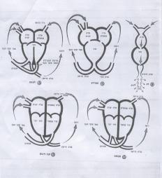
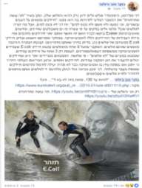
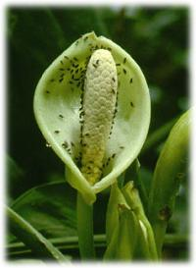
מהעיקרון – לדוגמאות אחרות
הסבר את התופעות (שיעורי בית/עבודה בקבוצות)
ההסבר חייב לכלול התייחסות מפורשת:
לשונות התורשתית (אילו תכונות?)
להשפעה של אחת התכונות על הגדלת השונות (מה היתרון?)
להגדלת מספר הצאצאים בעלי התכונה המגדילה את הכשירות
להגדלת שכיחות התכונה במהלך הדורות
לרעיון של היווצרות תכונות מורכבות כתוצאה מהצטברות שינויים במהלך דורות רבים.

Slide 43
אבולוציה בכל הרמות
אבולוציה בתכנית הלימודים
חומרי לימוד
רצף ומאפייני ההוראה
מה ואיך ללמד?
תפיסות שגויות
אבולוציה בכל הרמות
כל הכיתוב באדום הוא ציטוטים מתוך תכנית הלימודים

Slide 44
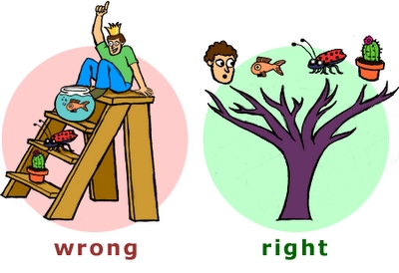
תפיסות שגויות
הצגת תופעה והעלאת הסברים שונים על ידי התלמידים
עימות ההסברים השונים עם עובדות, בדרך שתיצור אצל התלמיד אי-נוחות לגבי תפיסותיו
מתן ההסבר המדעי

Slide 45
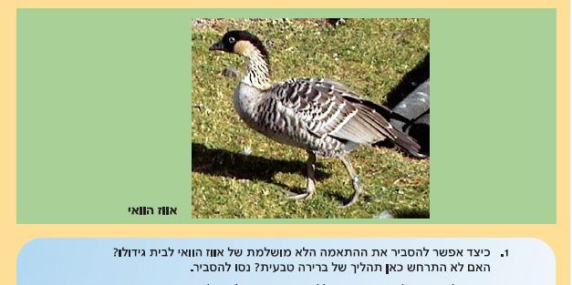
חיים בסביבה מוגנת (היעדר לחץ סביבתי)

Slide 46
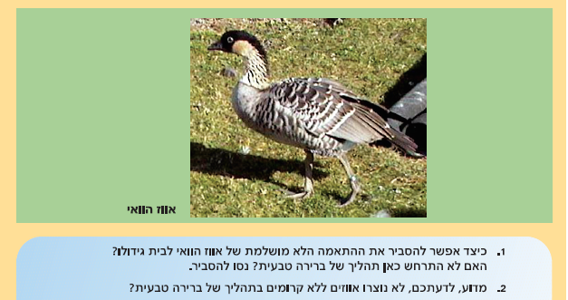
שונות בטבע כחומר גלם לברירה טבעית

Slide 47
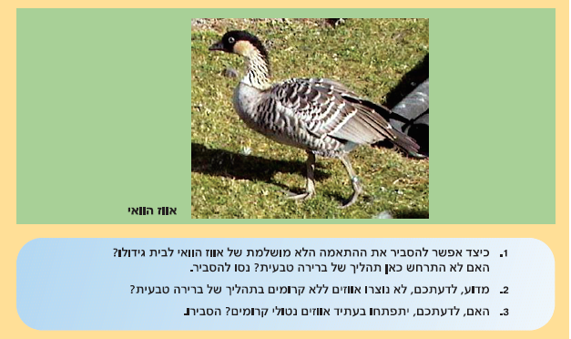
מקורות השונות:
- מוטציות אקראיות בתאי הזוויג או בזיגוטה

Slide 48
אבולוציה בכל הרמות
אבולוציה בתכנית הלימודים
חומרי לימוד
רצף ומאפייני ההוראה
מה ואיך ללמד?
תפיסות שגויות
אבולוציה בכל הרמות

Slide 49
"דבר אינו מסתבר בביולוגיה אלא לאורה של האבולוציה"
עקרונות האבולוציה הם חוצי נושאים ומופיעים בכל רמות הארגון
ברמת האוכלוסייה – מיקרו ומאקרואבולוציה
ברמת האורגניזם – התאמות
ברמת התא – עמידות לאנטיביוטיקה, עמידות תאים בגוף לתרופות

Slide 50
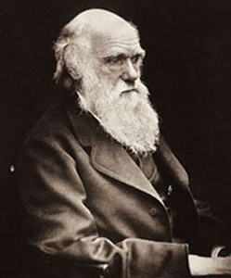
ל ס י כ ו ם...
אבולוציה – אחד היסודות עליהם נבנית הוראת הביולוגיה.
בכל דרך שבה תבחרו לעסוק באבולוציה חשוב:
א. לנוע מדוגמא לעיקרון וחזרה.
ב. לקשר בין המושגים השונים על מנת ליצור רעיון שלם וקוהרנטי.
ג. להתייחס בצורה מפורשת לתפיסות שגויות.

Slide 51
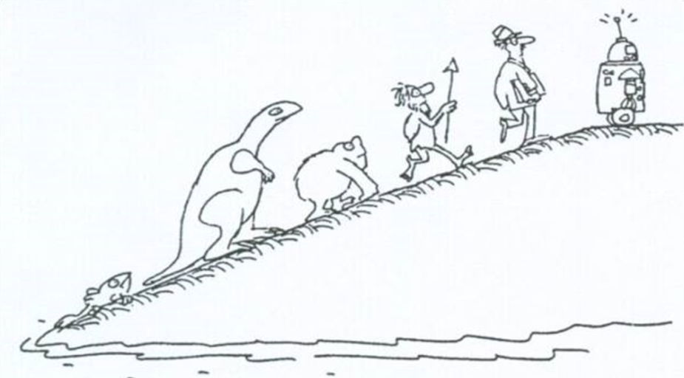
תודה על ההקשבה!

